Slide 1
CPS技术与创客实践 Ch02 Arduino 平台 Part B 小车平台使用

Slide 2
Arduino
Arduino开发
-- 智能小车

Slide 3
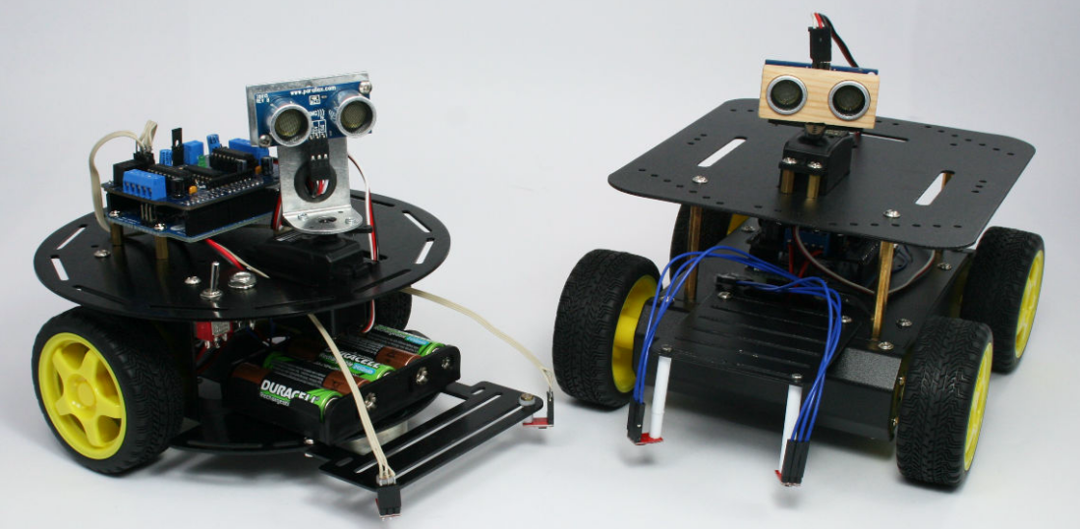
Arduino 小车

Slide 4
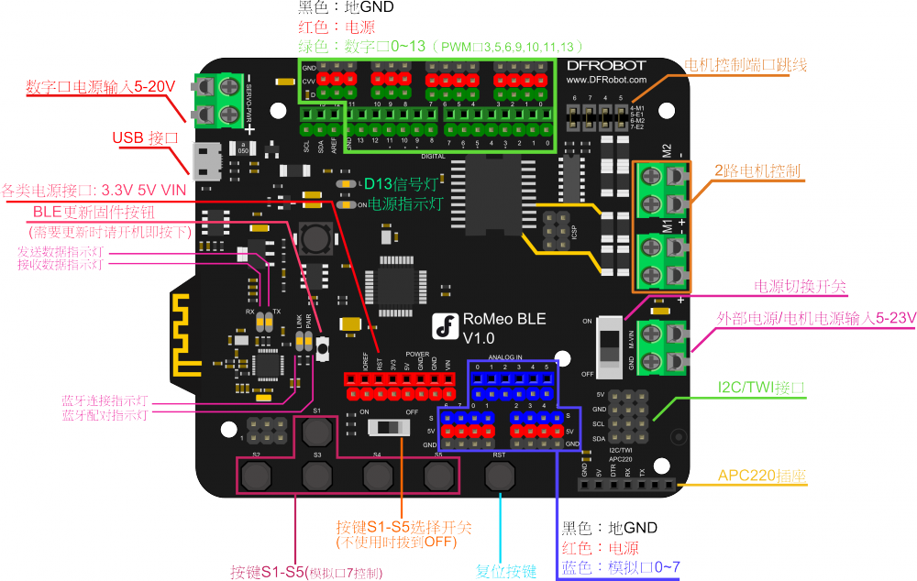
概览
Arduino Uno兼容
数字输入输出
电机控制跳线
(短接)
USB供电,500mA
D13 LED
电源LED
接轮子的驱动电机
外接供电,2A*2
(接电池盒5*1.5V)
模拟输入
主芯片
蓝牙模块
仅USB供电时,选择OFF
芯片工作，电机不工作
5个按键
(A7读取)
按键允许
复位按键

Slide 5
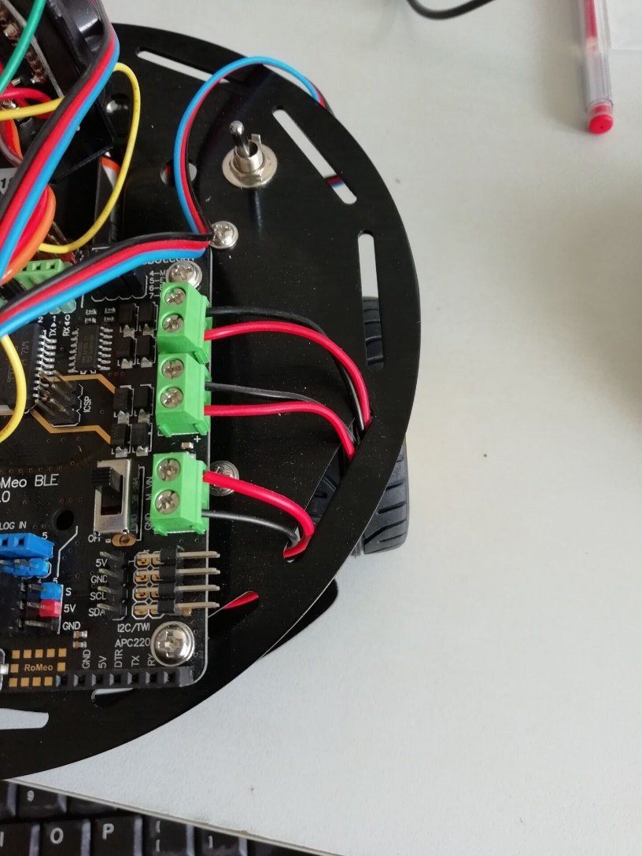
开启开关

Slide 6
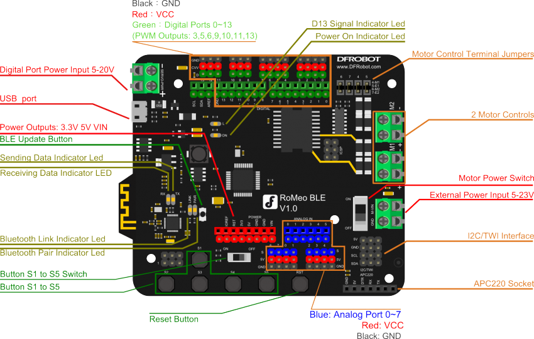

Slide 7
检查引脚连接
PWM pins 3, 5, 6, 9, 10, and 11
寻迹传感器
A2，A3，A4 分别接左、中、右三个寻迹传感器
避障
数字引脚10，避障采样触发
数字引脚13，距离信息采集
数字引脚11（PWM），传感器转向控制
按键
A7 获取
小车移动控制
数字引脚 | 功能
4 | 电机1方向控制
5 | 电机1速度控制（PWM）
6 | 电机2速度控制（PWM）
7 | 电机2方向控制

Slide 8
Arduino
按键

Slide 9
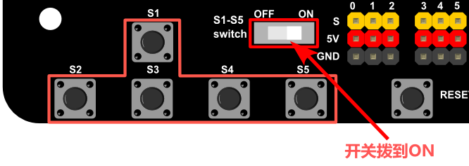
Demo P01P_keyPress
char msgs[5] = {
"Up ",
"Left ",
"Down ",
"Right ",
"Select" };
连接：
将下图所示开关拨到ON,连通A7引脚
USB电缆连接小车和PC
功能：
实现按键检测，通过串口输出不同字串表示不同按键被按下

Slide 10
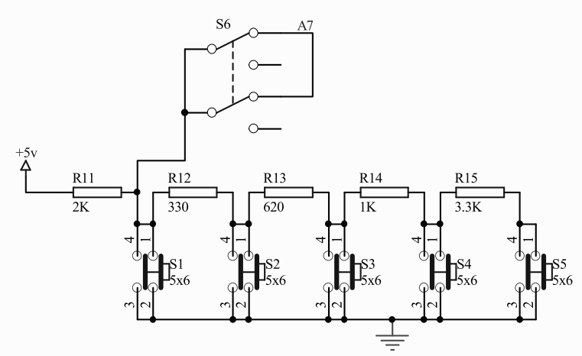

按键 -- 原理图
int adc_key_val[5] ={
30, 150, 360, 535, 760 };
int NUM_KEYS = 5;
A

Slide 11
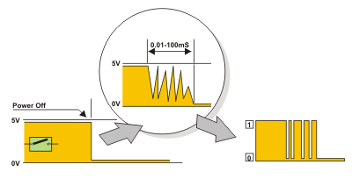
Bounce of Switches and Push buttons

Slide 12
按键 -- 去除抖动
void loop() {
adc_key_in = analogRead(7);
key = get_key(adc_key_in);
if (key != oldkey) {
delay(50);
adc_key_in = analogRead(7);
key = get_key(adc_key_in);
if (key != oldkey) {
oldkey = key;
if (key >=0){ //do something.
}
}
}
}
实现按键值的输出（0-4）
实现按键对应字串的输出

Slide 13
按键 -- 按键识别
int adc_key_val[5] ={
30, 150, 360, 535, 760 };
int NUM_KEYS = 5;
int get_key(unsigned int input)
{
int k;
for (k = 0; k < NUM_KEYS; k++) {
if (input < adc_key_val[k]) {
return k;
}
}
if (k >= NUM_KEYS)
k = -1; // No valid key pressed
return k;
}
返回值： 0 - 4 对应S1-S5
-1 表示无按键
char msgs[5] = {
"Up ",
"Left ",
"Down ",
"Right ",
"Select" };
对进行完善，在按键时通过串口输出不同字符

Slide 14
Arduino
运动控制

Slide 15
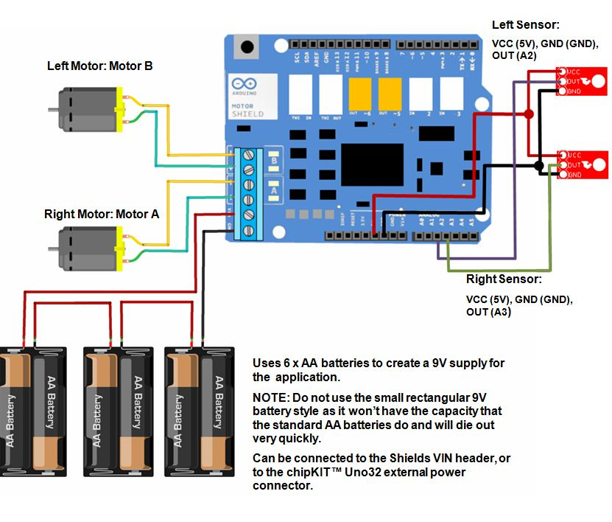
连接示意图

Slide 16
行进控制 -- 要素
数字引脚 | 功能
4 | 电机1方向控制
5 | 电机1速度控制（PWM）
6 | 电机2速度控制（PWM）
7 | 电机2方向控制
小车运动：
方向、距离
控制要素：
电机转动方向：
4脚，7脚输出电平的高低，决定点击顺时针转动/逆时针转动
电机转动速度
5脚，6脚输出电平的值，决定电机通过的电流，决定电机的转速
电机转动时间
5脚，6脚输出的时间长短，决定转动的时间

Slide 17
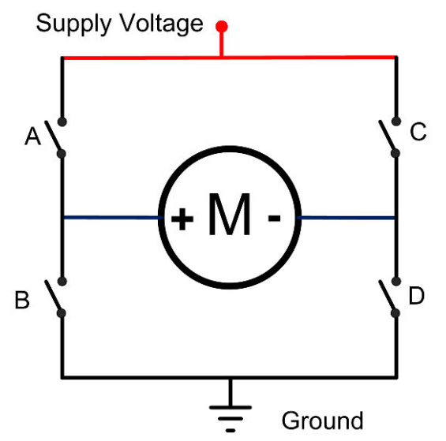
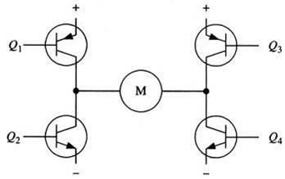
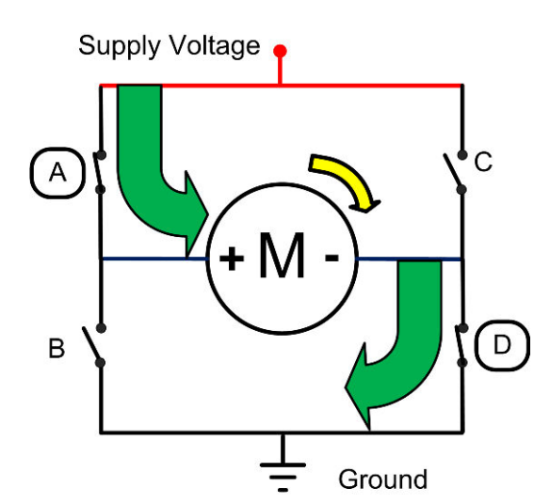
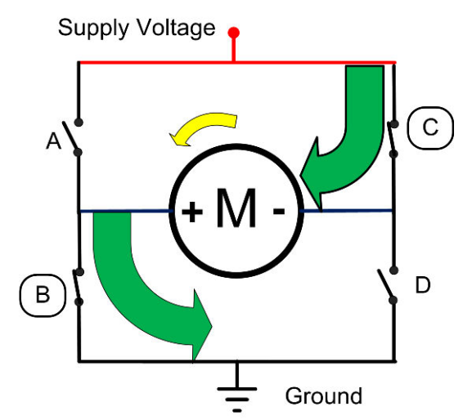
电机驱动 H桥
转动方向由流经电机的电流方向决定
顺时针转动
逆时针转动
Notes:
交流伺服电机的工作原理和单相感应电动机无本质上的差异。但是，交流伺服电机必须具备一个性能，就是能克服交流伺服电机的所谓“自转”现象，即无控制信号时，它不应转动，特别是当它已在转动时，如果控制信号消失，它应能立即停止转动。而普通的感应电动机转动起来以后，如控制信号消失，往往仍在继续转动。

Slide 18
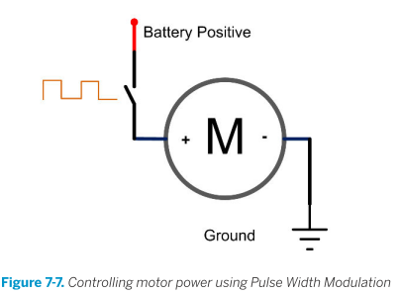
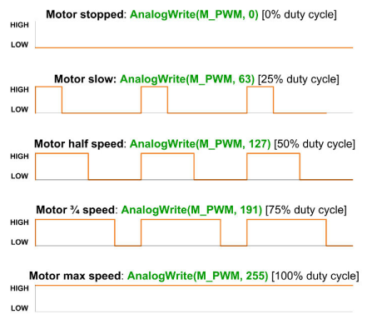
输出电压与转速
转速信号的值，决定流过电机的电流
转速引脚输出电压为0，则电流为0，不转动；
转速引脚输出电压越大，电流越大，则转速越快

Slide 19
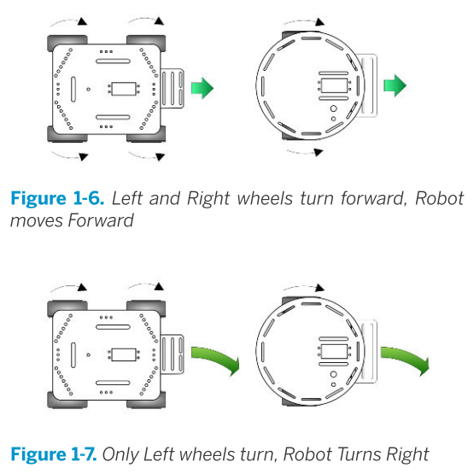
小车行进
方向：
设方向控制信号输出为LOW，电机向前转动
设方向控制信号输出为HIGH，电机向后针转动
左轮 | 右轮 | 动作
H | H | 前进
L | L | 后退
H | L | 右转
L | H | 左转

Slide 20


Demo P02P_Serialmove
PWM pins 3, 5, 6, 9, 10, and 11
连接：
小车移动控制
USB电缆连接小车和PC
功能：
实现串口输入字符对小车进行控制
数字引脚 | 功能
4 | 电机1方向控制
5 | 电机1速度控制（PWM）
6 | 电机2速度控制（PWM）
7 | 电机2方向控制

Slide 21
Code 运动控制
数字引脚 | 功能
4 | 电机1方向控制
5 | 电机1速度控制（PWM）
6 | 电机2速度控制（PWM）
7 | 电机2方向控制
int LSPEED = 5; //左轮转速
int RSPEED = 6; //右轮转速
int LDIR = 4; //左轮方向
int RDIR = 7; //右轮方向
void stop(void){ //停止
analogWrite (LSPEED,0);
analogWrite (RSPEED,0);
}
void turn_L (char a,char b) { //左转
analogWrite (LSPEED,a);
digitalWrite(LDIR,LOW); //左轮后退
analogWrite (RSPEED,b);
digitalWrite(RDIR,HIGH); //右轮前进
}
缺前进（advance），后退（back_off），右转（turn_R）代码。

Slide 22
Code 串口处理
char onspeed =100; //启动速度
int ontime=1000; //启动时间
void setup(void) {
int i;
pinMode(LDIR, OUTPUT);
pinMode(RDIR, OUTPUT);
Serial.begin(9600);
Serial.println("w,s,a,d");
}
void loop(void) {
if(Serial.available()>0){
char val = Serial.read();
if(val!=-1){
switch(val){
case 'w': advance (onspeed,onspeed);break; //前进
case 's': back_off (onspeed,onspeed); break; //后退
case 'a': turn_L (onspeed,onspeed); break; //左转
case 'd': turn_R (onspeed,onspeed); break; //右转
}
delay(ontime);
}
stop();
}
}
完成前进（advance），后退（back_off），右转代码（turn_R）。

Slide 23
Demo P01P_keyPress
char msgs[5] = {
"Up ",
"Left ",
"Down ",
"Right ",
"Select" };
连接：
将下图所示开关拨到ON,连通A7引脚
USB电缆连接小车和PC
功能：
实现按键检测，通过串口输出不同字串表示不同按键被按下

Slide 24
Demo P03P_keymove
PWM pins 3, 5, 6, 9, 10, and 11
数字引脚 | 功能
4 | 电机1方向控制
5 | 电机1速度控制（PWM）
6 | 电机2速度控制（PWM）
7 | 电机2方向控制
连接：
小车移动控制
将下图所示开关拨到ON,连通A7引脚
USB电缆连接小车和PC
功能：
实现使用小车上的按键S1-S4对小车进行控制

Slide 25
P03P_keymove
思路：
合并前两个项目的代码
不能简单的将两个文件中的内容复制到一个文件中
原因：两个程序中分均有setup和loop，编译时报错。
应将两个setup 合并为一个，即去除重复的语句，保留各自独有的语句。
loop函数的合并（见下页）

Slide 26
代码合并（方法一：拷贝）
不推荐
void loop() {
adc_key_in = analogRead(7);
key = get_key(adc_key_in);
if (key != oldkey) {
delay(50);
adc_key_in = analogRead(7);
key = get_key(adc_key_in);
if (key != oldkey) {
oldkey = key;
if (key >=0){
//do something.
}
}
}
}
void loop(void) {
if(Serial.available()>0){
char val = Serial.read();
if(val!=-1){
switch(val){
case 'w': advance (onspeed,onspeed);break; //前进
case 's': back_off (onspeed,onspeed); break; //后退
case 'a': turn_L (onspeed,onspeed); break; //左转
case 'd': turn_R (onspeed,onspeed); break; //右转
}
delay(ontime);
}
stop();
}
}
直接将原来的字符判断代码，复制到按键处理代码中
左侧代码是对数值(0-4)进行判断，右侧对字符进行判断（’w’,’s’,’a’,’d’），需更改
case ‘1’: 还是 case 1: ?

Slide 27
代码合并（方法二：函数更名）
void loop() {
adc_key_in = analogRead(7);
key = get_key(adc_key_in);
if (key != oldkey) {
delay(50);
adc_key_in = analogRead(7);
key = get_key(adc_key_in);
if (key != oldkey) {
oldkey = key;
if (key >=0){
//do something.
}
}
}
}
onkey(int val)
void loop(void) {
if(Serial.available()>0){
char val = Serial.read();
if(val!=-1){
switch(val){
case 'w': advance (onspeed,onspeed);break; //前进
case 's': back_off (onspeed,onspeed); break; //后退
case 'a': turn_L (onspeed,onspeed); break; //左转
case 'd': turn_R (onspeed,onspeed); break; //右转
}
delay(ontime);
}
stop();
}
}
onkey(key);

Slide 28
Demo P04P_keySerialmove
PWM pins 3, 5, 6, 9, 10, and 11
数字引脚 | 功能
4 | 电机1方向控制
5 | 电机1速度控制（PWM）
6 | 电机2速度控制（PWM）
7 | 电机2方向控制
连接：
小车移动控制
将下图所示开关拨到ON,连通A7引脚
USB电缆连接小车和PC
功能：
同时实现
小车按键对小车进行控制
串口输入字符对小车进行控制

Slide 29
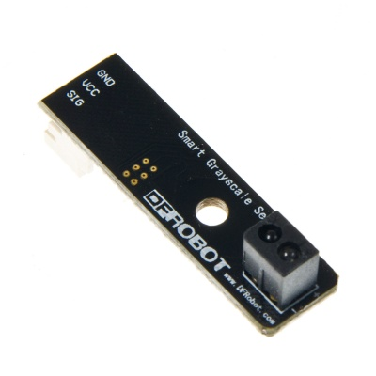
Arduino
寻迹功能
(SKU:SEN0147)Smart Grayscale Sensor 智能灰度传感器

Slide 30
智能灰度传感器
供电电压：5V
检测距离：8mm-20mm
输出：
模拟量输出：0-5V。
数字量输出：TTL电平0V或者5V。

Slide 31
模拟量测量
int grayscalePin = A2;
void setup()
{
Serial.begin(9600);
Serial.println("Smart Grayscale sensor:");
}
void loop()
{
Serial.print("Grayscale:");
Serial.println(analogRead(grayscalePin));
delay(500);
}

Slide 32
数字量测量
int grayscalePin = A2;
void setup() {
Serial.begin(9600);
pinMode(grayscalePin,INPUT);
Serial.println("Smart Grayscale sensor:");
}
void loop() {
Serial.print("Grayscale:");
if(digitalRead(grayscalePin))
Serial.println("White detected");
else
Serial.println("Black detected");
delay(500);
}

Slide 33
Arduino
闭环循线

Slide 34


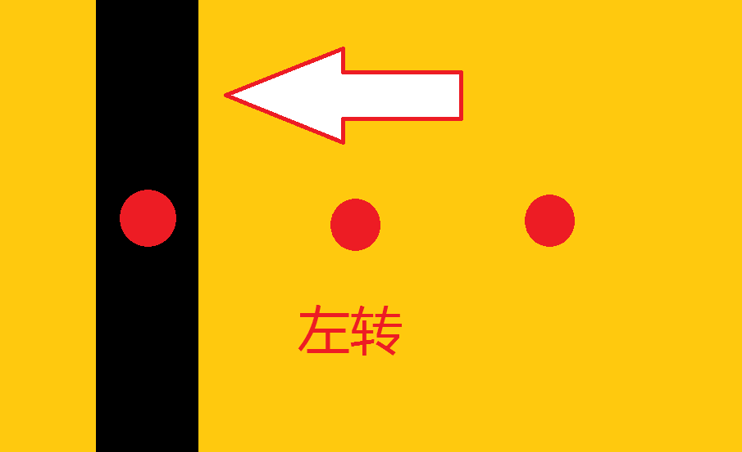

控制方式

Slide 35
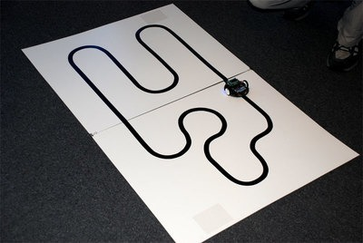
闭环循线
void loop() {
char valL,valM,valR;
valL=digitalRead(grayscalePinL);
valM=digitalRead(grayscalePinM);
valR=digitalRead(grayscalePinR);
if((valL==0)&&valM&&valR) {
turn_L(onspeed,onspeed); //左侧黑线，左转
delay(2);
} else if(valL&&valM&&(valR==0)) { //右侧黑线，右转
turn_R(onspeed,onspeed);
delay(2);
} else {
advance(onspeed,onspeed); //直行
delay(2);
}
0表示线，1 表示背景
如果有问题改为模拟方式
方法： 获取传感器的采样值，选择合适阈值进行布尔值转换
提示：背景的模拟采样值高
如果传感器接在数字接口,可使用0,1,2…
如果传感器接在模拟接口，也可进行数字操作，引脚号改为A0，A1…

Slide 36
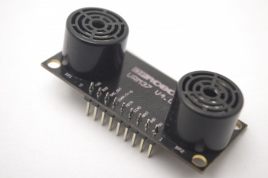
Arduino
避障
(SKU:SEN0001)URM37V4.0超声波测距传感器

Slide 37
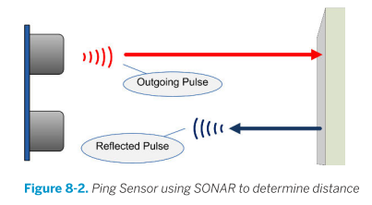
超声波测速原理

Slide 38
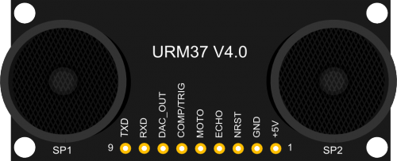
连接
引脚 | 引脚说明
+5V | 电源输入（推荐+5V）
GND | 电源地
NRST | 模块复位，低电平复位（不用时可以悬空）
ECHO | 测量到的距离数据以PWM脉宽方式输出0－25000US，每50US代表1厘米
MOTO | 舵机控制脚
COMP/TRIG | COMP： 比较模式开关量输出，测量距离小于设置比较距离时输出低电平 TRIG：PWM模式触发脉冲输入
DAC | 模拟电压输出，电压和测量距离成正比
RXD | 异步通讯模块接收数据管脚，RS232电平或者TTL电平
TXD | 异步通讯模块发送数据管脚，RS232电平或者TTL电平

Slide 39
距离测量
// PWM Output 0-25000US,Every 50US represent 1cm
int URECHO = 3; // PWM input pin
int URTRIG = 10; // measure trigger pin
unsigned int DistanceMeasured= 0;
void setup() {
Serial.begin(9600);
pinMode(URTRIG,OUTPUT);
digitalWrite(URTRIG,HIGH);
pinMode(URECHO, INPUT);
delay(500);
Serial.println("Init the sensor");
}
void loop(){
PWM_Mode();
delay(100);
}

Slide 40
距离测量
// PWM Output 0-25000US,Every 50US represent 1cm
int URECHO = 3; //PWM input pin
int URTRIG = 10; // PWM trigger pin
unsigned int DistanceMeasured= 0;
unsigned long LowLevelTime；
void PWM_Mode() {
Serial.print("Distance Measured=");
digitalWrite(URTRIG, LOW);
digitalWrite(URTRIG, HIGH); //触发
LowLevelTime = pulseIn(URECHO, LOW, 50000) ;
if(LowLevelTime>=30000) {
Serial.print("Invalid");
} else {
DistanceMeasured = LowLevelTime /50;
Serial.print(DistanceMeasured);
Serial.println("cm");
}
}
单位毫秒

Slide 41
pulseIn()函数
LowLevelTime = pulseIn(URECHO, LOW, 50000) ;
pulseIn()函数用来读取一个引脚的脉冲的长度，单位毫秒
语法：
pulseIn(pin, value)
pulseIn(pin, value, timeout)
参数：
pin:你要进行脉冲计时的引脚号（int）。
value:要读取的脉冲类型，HIGH或LOW（int）。
timeout (可选）：指定脉冲计数的等待时间，单位为微秒，默认值是1秒（unsigned long）

Slide 42
pulseIn()函数
语法：
pulseIn(pin, value)
pulseIn(pin, value, timeout)
例如，如果value是HIGH，pulseIn()会等待引脚变为HIGH，开始计时，再等待引脚变为LOW并停止计时。
返回脉冲的长度，单位毫秒。
如果在指定的时间内无脉冲函数返回。
计时范围从10微秒至3分钟。（1秒=1000毫秒=1000000微秒）
参数：
pin:你要进行脉冲计时的引脚号（int）。
value:要读取的脉冲类型，HIGH或LOW（int）。
timeout (可选）：指定脉冲计数的等待时间，单位为微秒，默认值是1秒（unsigned long）

Slide 43
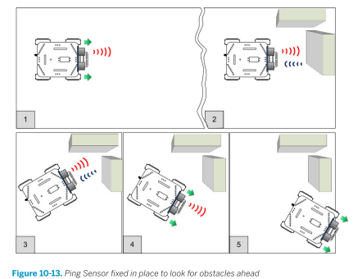
使用

Slide 44
Arduino
传感器角度控制
(SKU:SEN0001)URM37V4.0超声波测距传感器

Slide 45
传感器角度控制
#include <Servo.h> // 声明调用Servo.h库
Servo myservo; // 创建一个舵机对象
int pos = 0; // 变量pos用来存储舵机位置
void setup() {
myservo.attach(10); // 将引脚10与舵机对象连接起来
}
void loop() {
for(pos = 45; pos < 135; pos += 1){ // 0-180，每次1
myservo.write(pos); // 给舵机写入角度
delay(15); // 延时15ms
}
for(pos = 135; pos>=45; pos-=1) { // 180-0，每次1°
myservo.write(pos); // 写角度到舵机
delay(15); // 延时15ms让舵机转到指定位置
}
}
Notes:
语法：
Serial.print(val) Serial.print(val, format) 参数：
val: 要发送的数据（任何数据类型） format: 指定数字的基数（用于整型数）或者小数的位数（用于浮点数）。

Slide 46
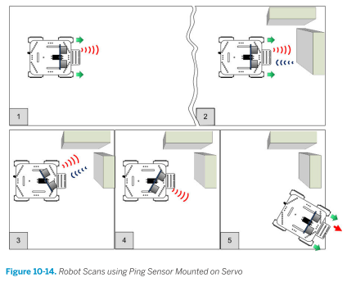
使用

Slide 47
Arduino
蓝牙遥控

Slide 48
蓝牙小车运动控制
char onspeed =100; //启动速度
int ontime=1000; //启动时间
void setup(void) {
int i;
pinMode(LDIR, OUTPUT);
pinMode(RDIR, OUTPUT);
Serial.begin(9600);
Serial.println("w,s,a,d");
}
void loop(void) {
if(Serial.available()>0){
char val = Serial.read();
if(val!=-1){
switch(val){
case 'w': advance (onspeed,onspeed);break; //前进
case 's': back_off (onspeed,onspeed); break; //后退
case 'a': turn_L (onspeed,onspeed); break; //左转
case 'd': turn_R (onspeed,onspeed); break; //右转
}
delay(ontime);
}
stop();
}
}
和串口控制小车的代码完全相同

Slide 49
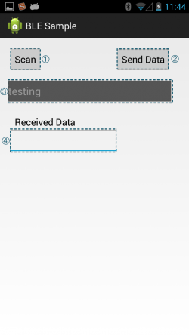
手机程序
https://raw.githubusercontent.com/DFRobot/BlunoBasicDemo/master/Android/BlunoBasicDemo.apk
安装 APK 文件到你的安卓手机中；
运行程序；
下载串口控制小车程序
打开串口监控程序输入字符进行小车控制。
利用串口监控程序，进入AT模式进行MAC地址检测。

Slide 50
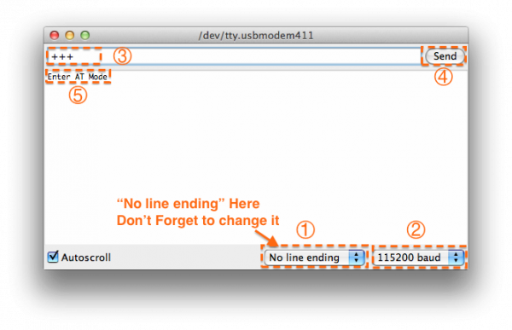
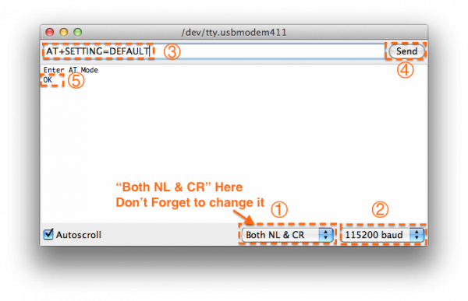
串口操作
① 设置为无行结束符
② 设置波特率和程序中一致，9600
③ 输入+++ （AT模式切换命令）
④ 点击send按钮或按回车键发送
⑤ 蓝牙控制器返回应答
① 设置为行结束符为换行加回车
NL，new line 即 ‘\n’
CR, Carriage return 即 ‘\r’
输入 AT+MAC=？查找MAC地址
记录MAC地址
输入 AT+EXIT 退出AT模式
不要关闭串口监视器

Slide 51
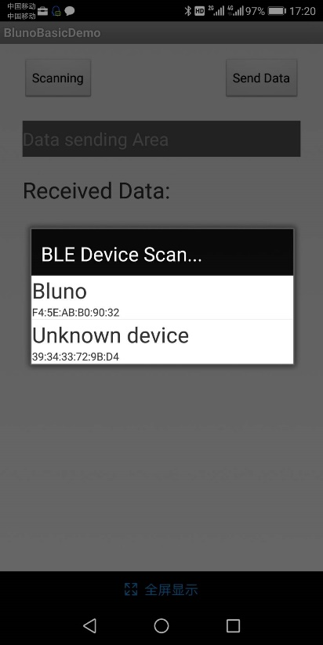
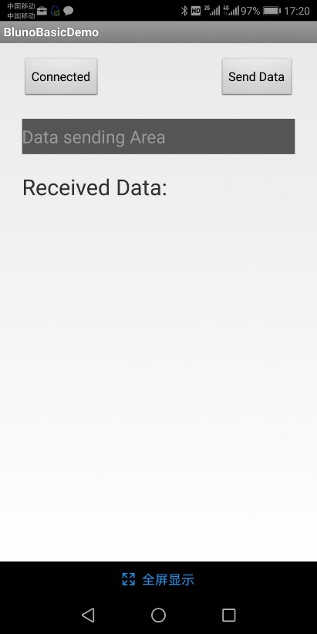
手机程序
点击 “Scan” 按钮（①） 开始搜索设备，找到MAC地址相符的设备并选定；
注意：不能用手机自带的蓝牙搜索。
连接了之后, scan按钮的提示信息变为connected。
在输入框(③)中输入1个字符（a,s,d,w中选）
点击 "Send Data" 按钮（②）发送输入框(③)中的数据给BLUNO；
小车会根据输入的字符进行相应动作。
https://raw.githubusercontent.com/DFRobot/BlunoBasicDemo/master/Android/BlunoBasicDemo.apk
通过手机实现小车行进控制

Slide 52
Arduino
迷宫

Slide 53
找到线
沿线走
处理：
有左分支，左转进入
有前分支，前进
有右分支，右转进入
都没有，掉头

Slide 58
Thank You！

